Slide 1
Проект
«Мамочка моя».

Slide 2
Цель проекта:
Углублять знания детей о культуре и традициях семейных взаимоотношений. Воспитывать чувство любви и уважения к женщине, маме, бабушке, желание помогать ей, заботиться о ней.
Задачи проекта:
1. Познакомить детей и способствовать развитию познавательного интереса к празднику 8 марта.
2. Формировать представление о роли мамы в их жизни и воспитывать ценностное отношение к домашнему труду мамы, бабушки.
3. Способствовать развитию воображения, внимания, памяти и речи детей.
4. Укреплять связь дошкольного учреждения с семьей. Побуждать родителей к совместной творческой деятельности с детьми.
5.Способствовать развитию творческих способностей воспитанников: привлекать детей в подготовке к празднику, к изготовлению подарков для мам.
Тип проекта: краткосрочный ( 25.02-07.03.19)
Проблема проекта:
Дети недостаточно знают о своих мамах и бабушках, о весеннем празднике 8 марта.

Slide 3
Актуальность: Каждый год в марте мы отмечаем праздник 8 марта. Мама- это источник жизни, основа семьи. Вряд ли найдется в мире человек, который бы не любил свою маму. Необходимость воспитывать у ребёнка любовь к родному дому, семье, маме, с первых лет жизни. Малыш должен понимать, что всё хорошее начинается с родного дома и матери.
Участники:
- дети второй младшей группы «БАБОЧКИ»;
- родители;
- воспитатель;
- музыкальный руководитель.
Ожидаемые результаты проекта:
1. Формирование у детей интереса к празднику 8 марта.
2. В процессе бесед, рассматривание иллюстраций, чтение стихотворений, расширение представлений детей о празднике 8 марта,
3. Раскрыть возможности и творческие способности детей через разнообразные виды деятельности.
4. Вовлечение родителей в совместную с детьми познавательно-творческую деятельность.

Slide 4
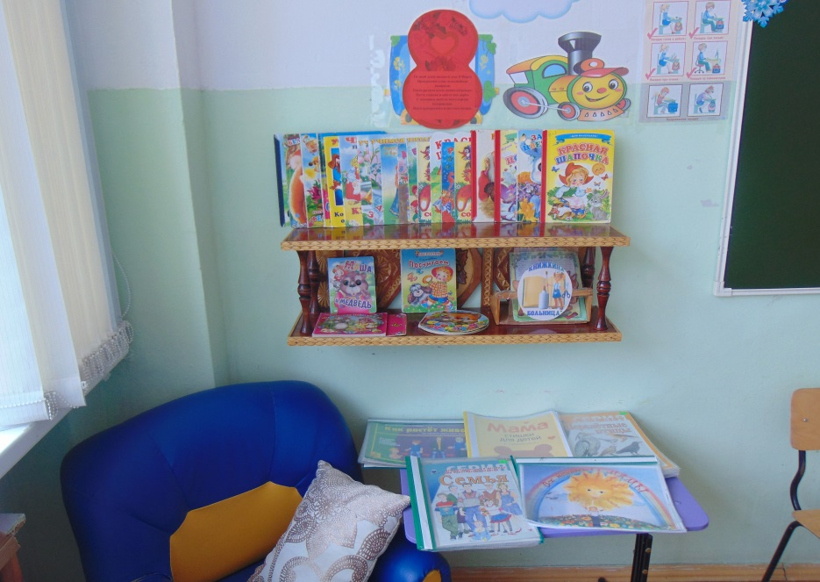
Этапы реализации проекта:
1 этап: Подготовительный.
Беседа с родителями о предстоящей деятельности, консультация для родителей. Создать развивающую среду: подобрать материалы, игрушки, атрибуты для игровой деятельности, дидактические игры, иллюстрированный материал, художественную литературу по теме.
Подобрать материал для продуктивной деятельности.
2 этап- основной
Создание проблемной ситуации. Что за праздник « 8 Марта.»
Чтение и разучивание стихотворений, песен, рассматривание иллюстраций. Беседы: «Я и мама», «Как я помогаю маме», « Моя бабушка..».
Репетиция к утреннику 8 марта. Оформление уголка для книги.
.

Slide 5
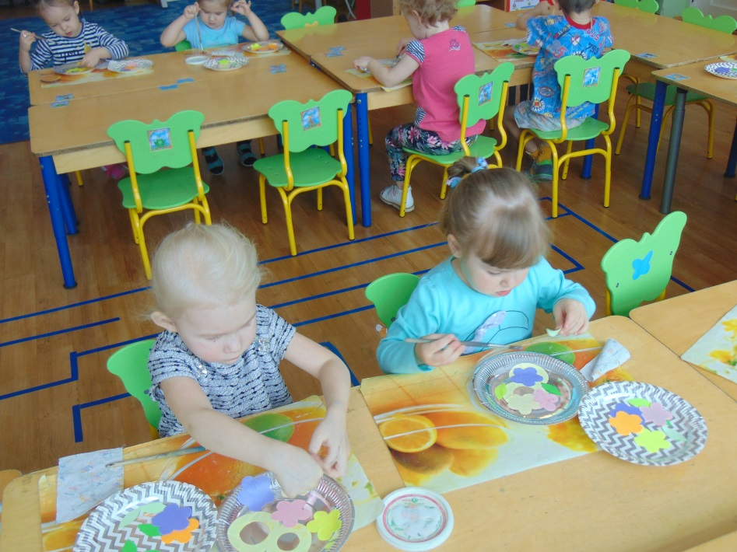
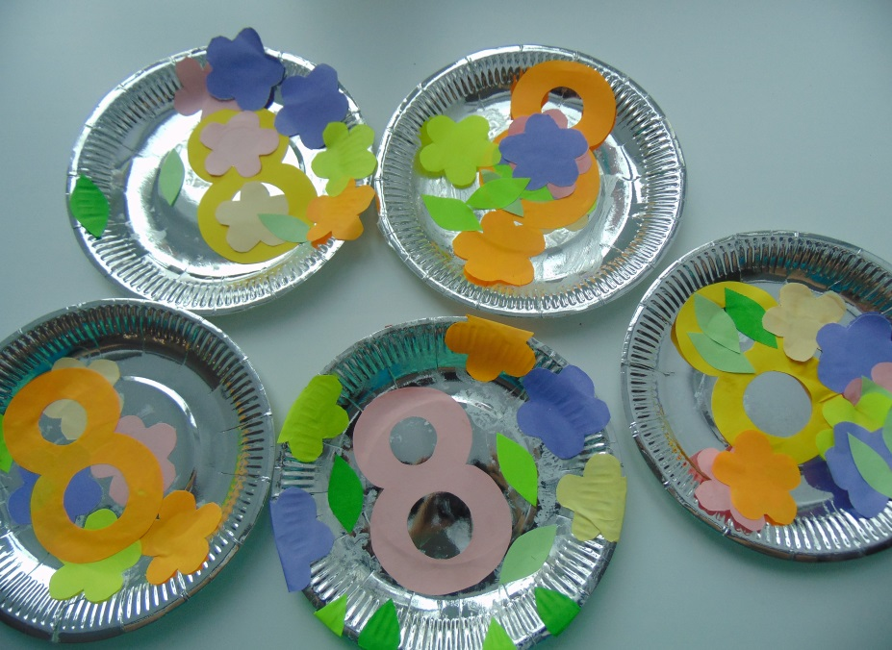
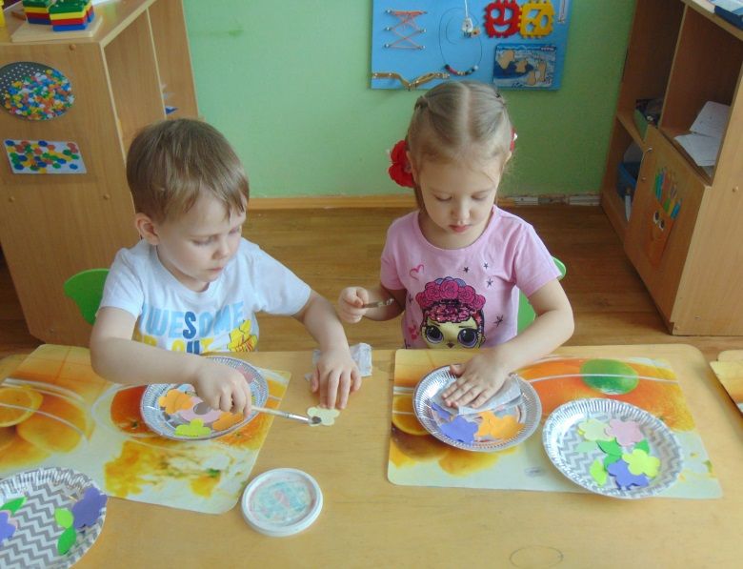
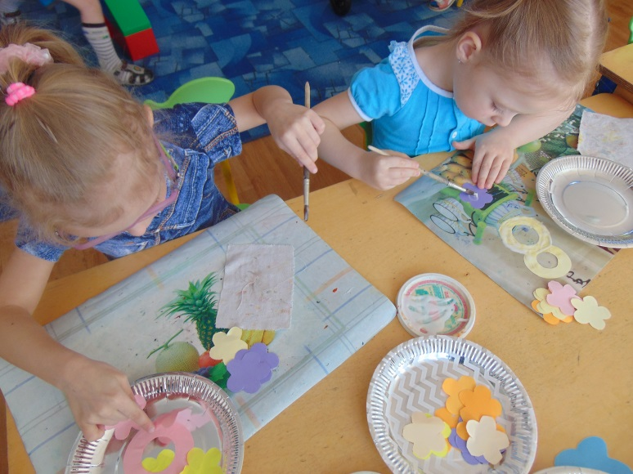
Этапы реализации проекта:
Изготовление подарка для мамы в виде аппликации «Тарелочка для мамы».

Slide 6
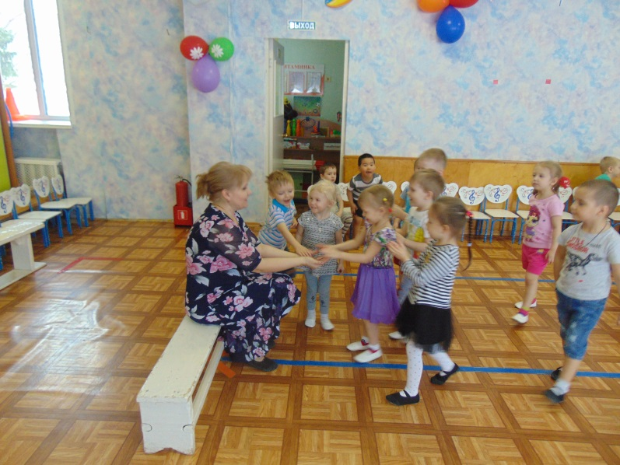
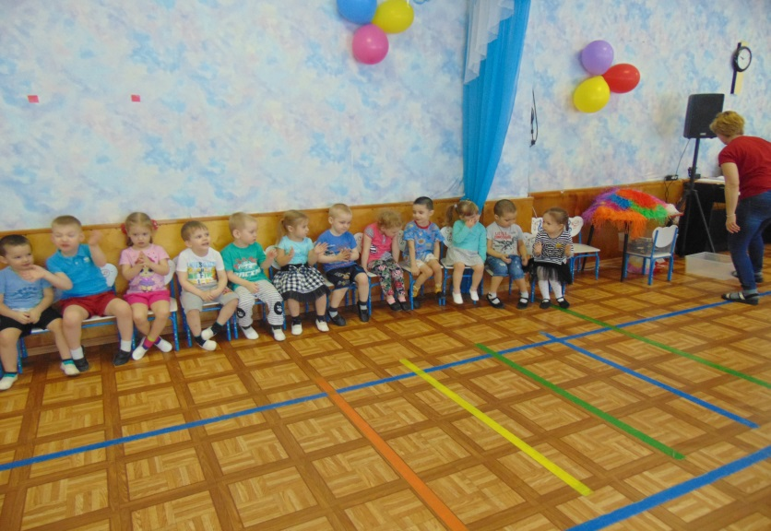
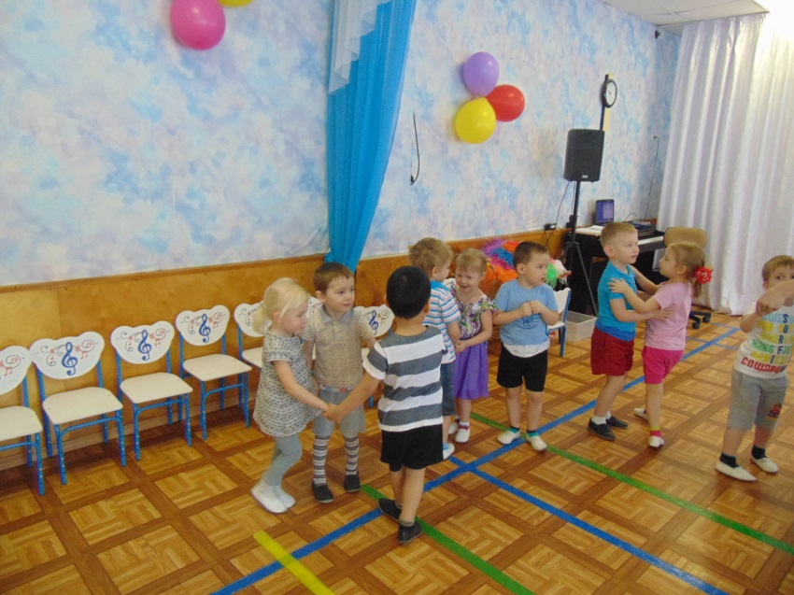
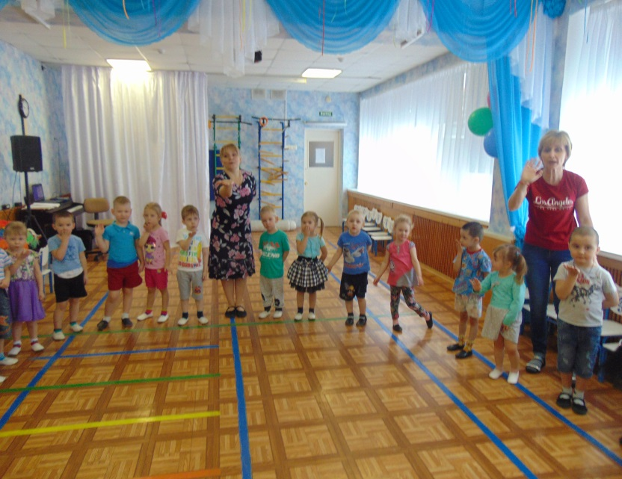
Этапы реализации проекта:
Репетиция к утреннику 8 марта.

Slide 7
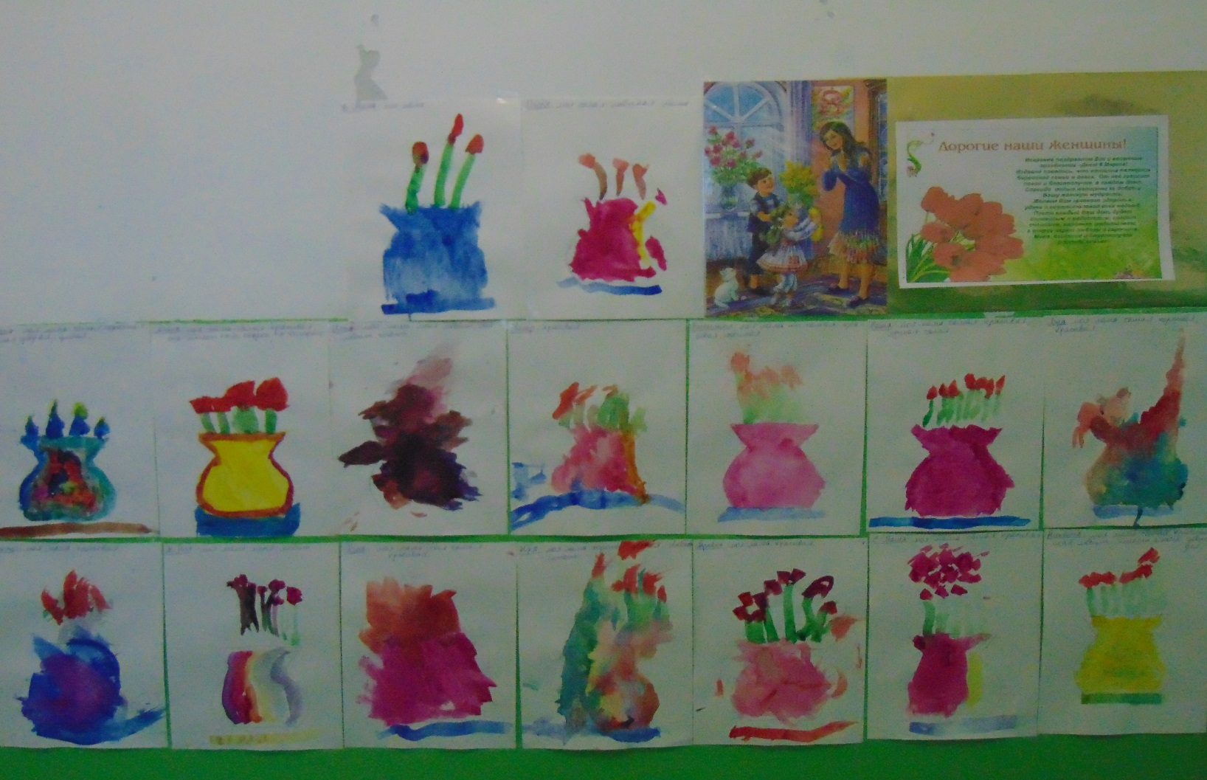
Этапы реализации:
Создание выставки. Рисование «Подарю я мамочке букет цветов».

Slide 8
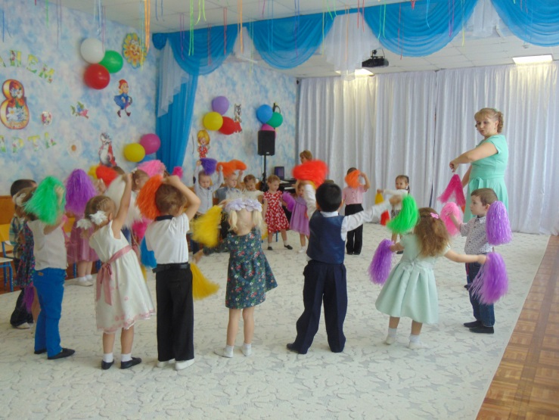
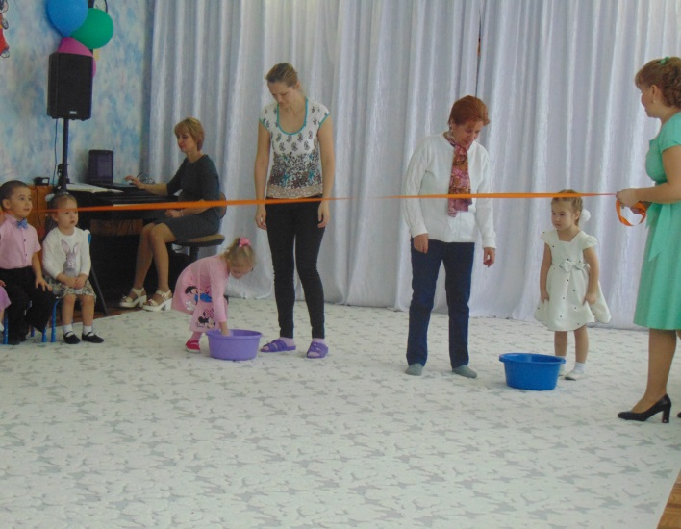
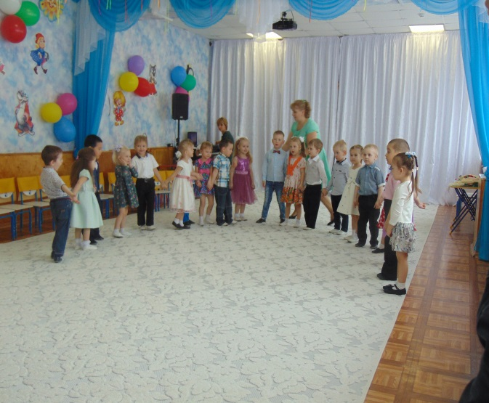
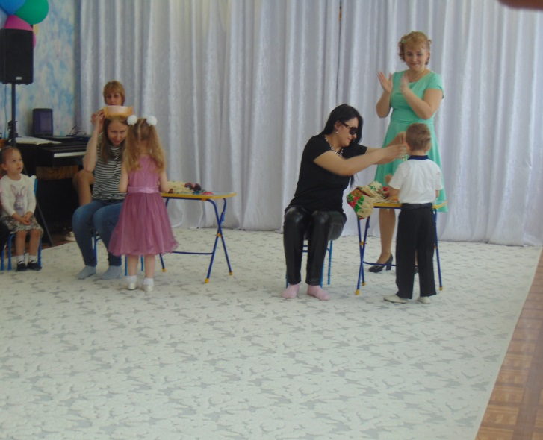
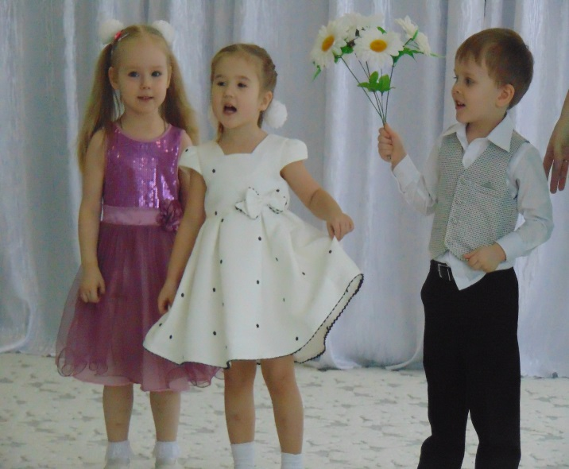
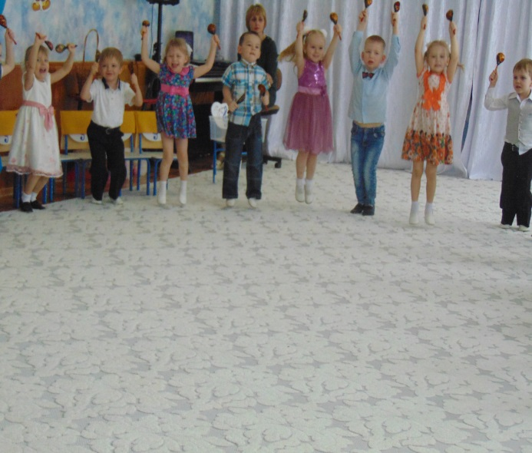
Этапы реализации проекта:
3.Презентационный ( итоговый)
-Проведение утренника 8 марта

Slide 9
Итоги проекта:
- дети проявили интерес, большую активность .
Были выполнены индивидуальные работы. В конце проекта было проведено мероприятие, посвященное 8 марта, на котором каждый ребенок поздравил свою мамочку с праздником.
Ожидаемый результат.
Расширен кругозор детей о празднике 8 марта.
У детей сформировались творческие способности, познавательная активность, любознательность, коммуникативные навыки.
Воспитанники и их родители приняли активное участие в подготовке к празднику 8 марта.

